Slide 1

Équipe CCH Tagetik – réunion bimestrielle
Mars 2024

Slide 2
Agenda
Annonces et mises à jour sur les projets en cours
Statut formations et certifications 2023/2024
Présentation accélérateur Tagetik Style (Kevin)
Revue rapide de Tagetik Sales & product roadmap Q1 2024
Statut initiatives internes de l’équipe Tagetik
Varia:
      Nouvelle UI SP27 et nos clients
      Digital Adoption Program
      Autres

Slide 3
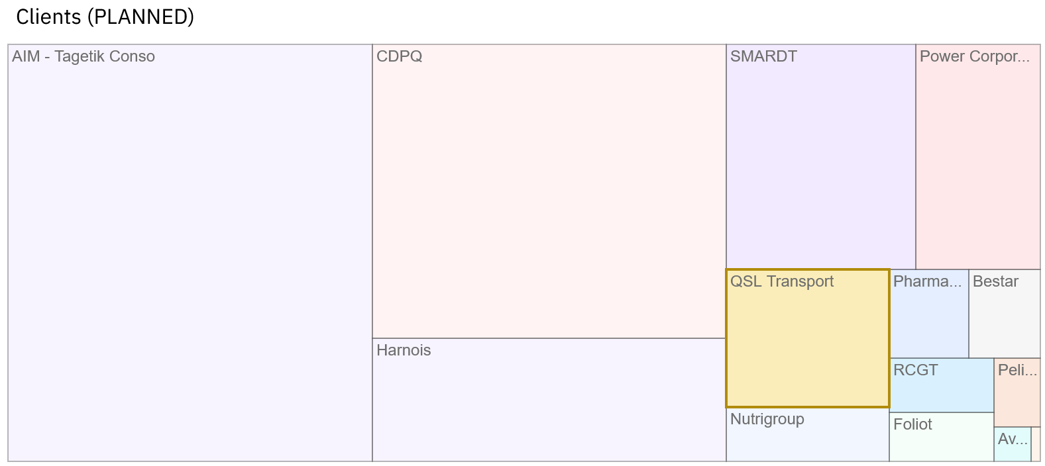
Annonces et projets en cours
Clients et projets en 2024:
En cours:
SmarDT (Conso)
QSL (Conso)
Harnois (B&P)
AIM (Consolidation)
CDPQ (Allocation/Budget Transfer)
Groupe Nutri (B&P)
Pharmascience (B&P)
Power Corporation (Consolidation)
RCGT (ESG)
Support: Bausch Health, B&L, Foliot, Pelican
A venir:
Power (CO)
AIM (FP&A)
SmarDT (Lease Accounting, B&P)
QSL (CO, B&P)
Harnois (Conso)
CDPQ (Budget Models+CO)
Occupation client – Q1 2024

Slide 4
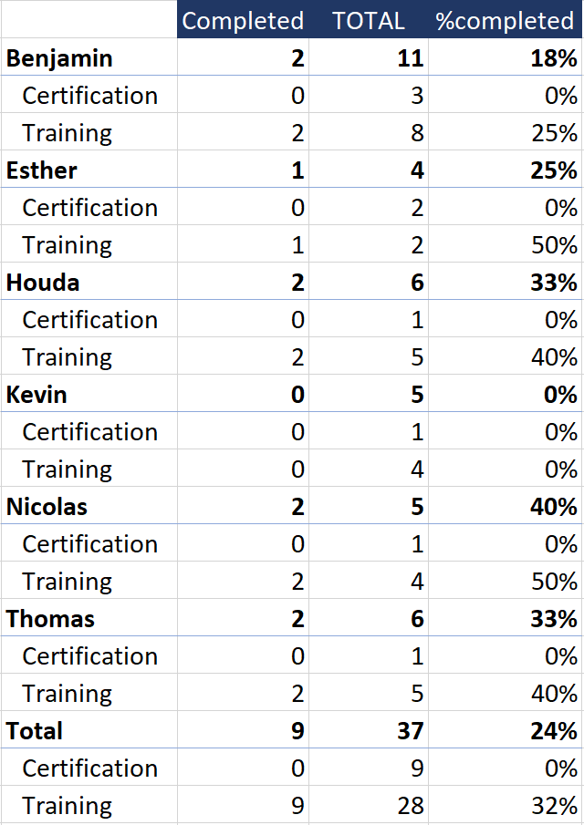
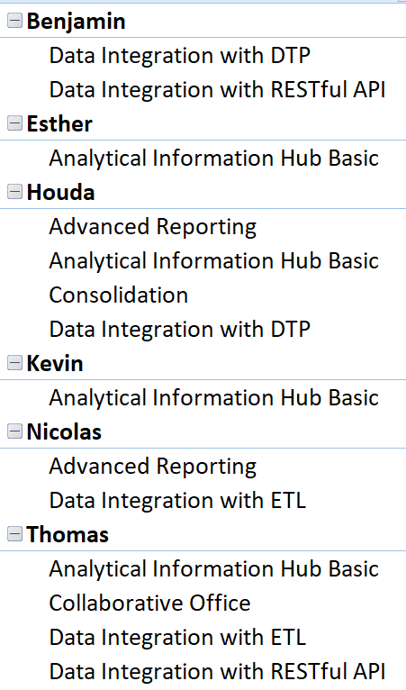

Statut Plan de formation CCH Tagetik (sept 2023/sept2024)
Statut sur les formations complétées au 15 mars 2023
Détail (dossier)

Slide 5

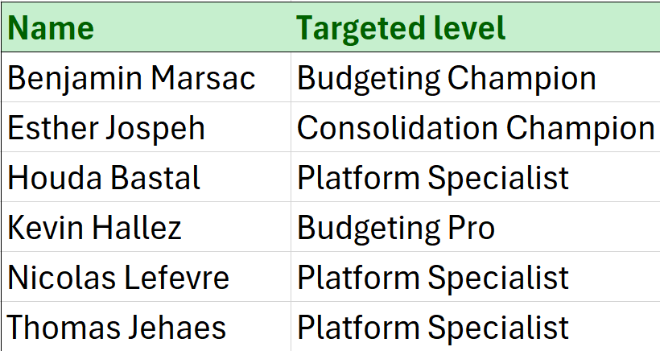
Plan de formation CCH Tagetik
Formation et Certification Tagetik se font selon 2 axes principaux:
Consolidation
Budgeting & Planning

Slide 6


Plan de formation CCH Tagetik

Slide 7
Présentation accélérateur Tagetik style (Kevin 15min)

Slide 8
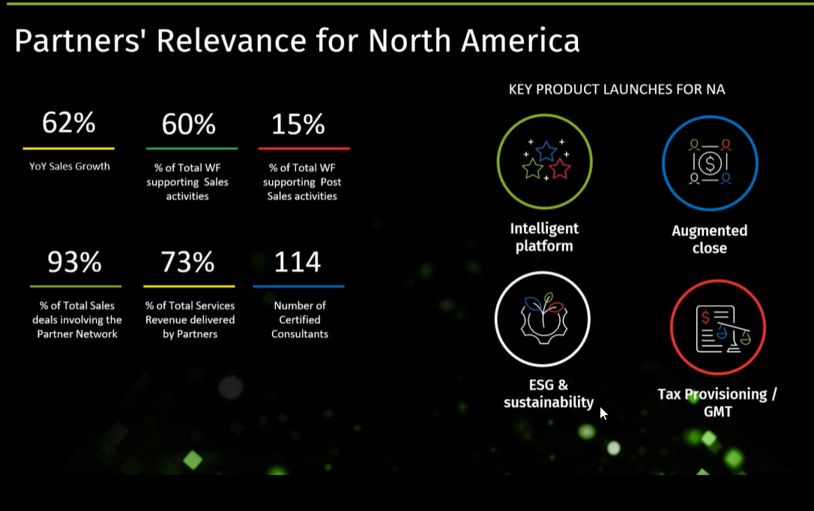
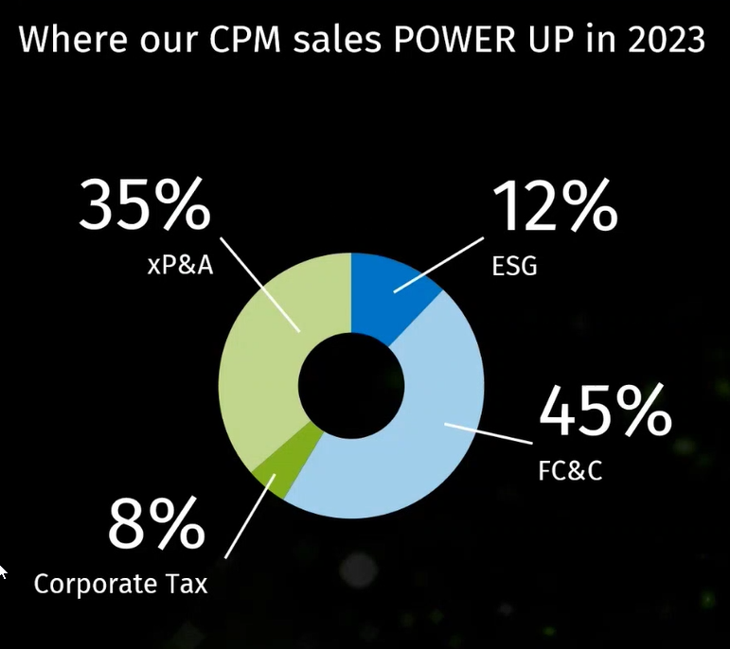
CCH Tagetik NA – Sales & Product roadmap
Tips and tricks
Rencontre clients/prospects
Licences sales breakdown 2023 (Worldwide)

Slide 9
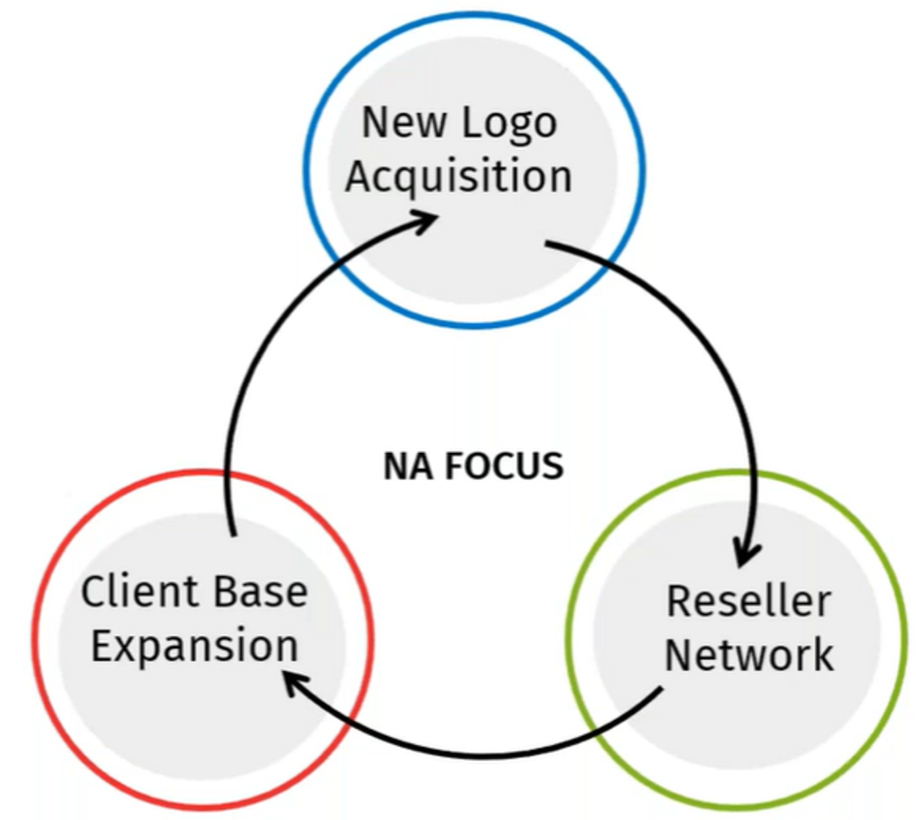
CCH Tagetik NA – Sales & Product roadmap
Tips and tricks
Rencontre clients/prospects
Go to market startegy 2024

Slide 10
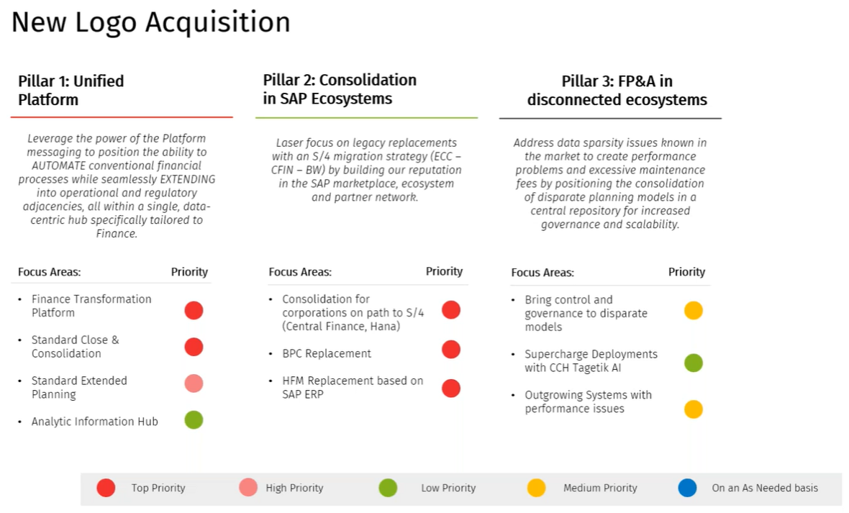
CCH Tagetik NA – Sales & Product roadmap
Tips and tricks
Rencontre clients/prospects
Go to market startegy 2024

Slide 11
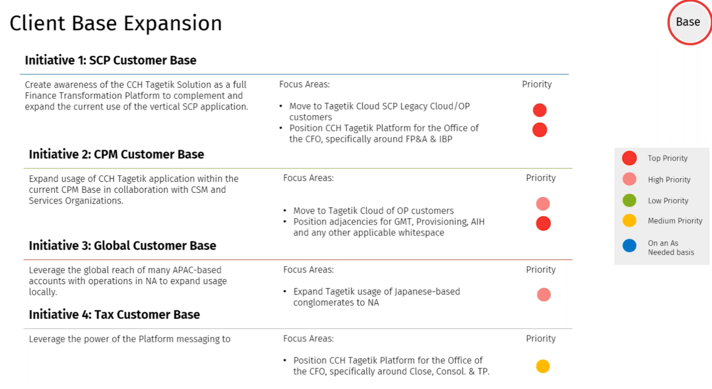
CCH Tagetik NA – Sales & Product roadmap
Tips and tricks
Rencontre clients/prospects
Go to market startegy 2024

Slide 12
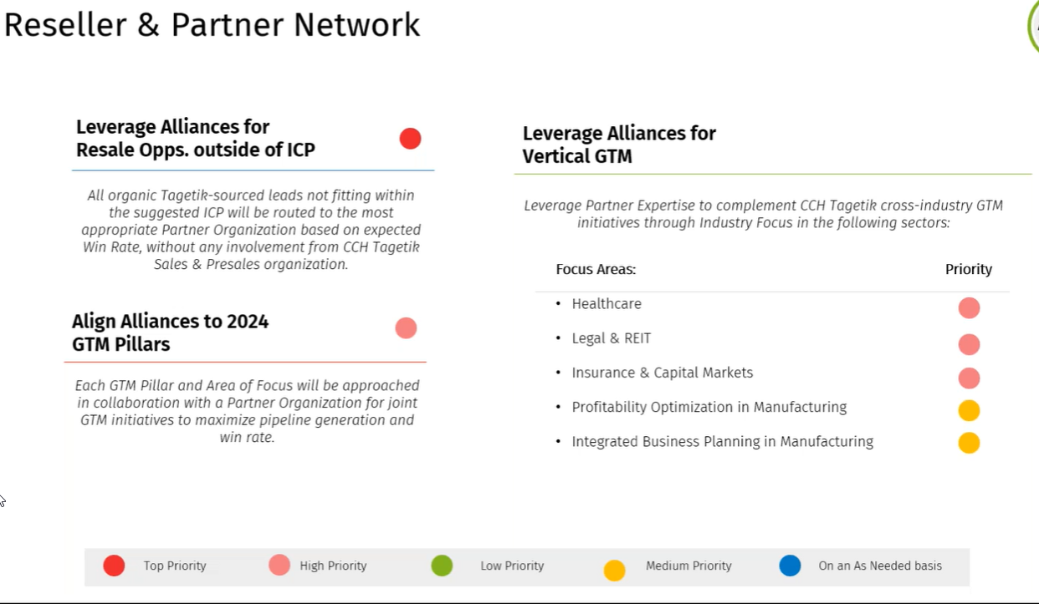
CCH Tagetik NA – Sales & Product roadmap
Tips and tricks
Rencontre clients/prospects
Go to market startegy 2024

Slide 13
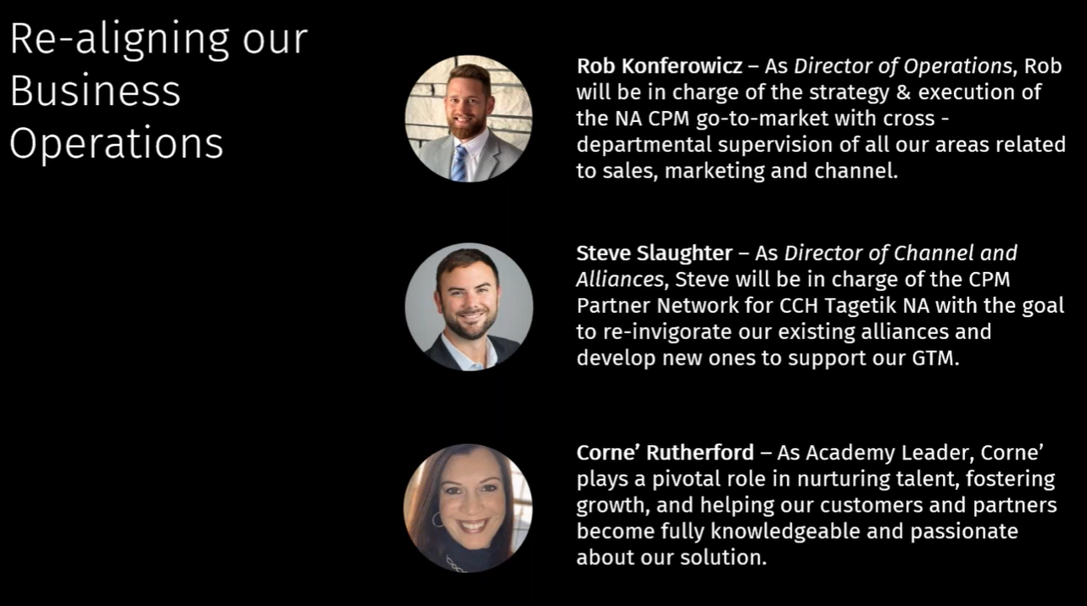
CCH Tagetik NA – Sales & Product roadmap
Tips and tricks
Rencontre clients/prospects

Slide 14
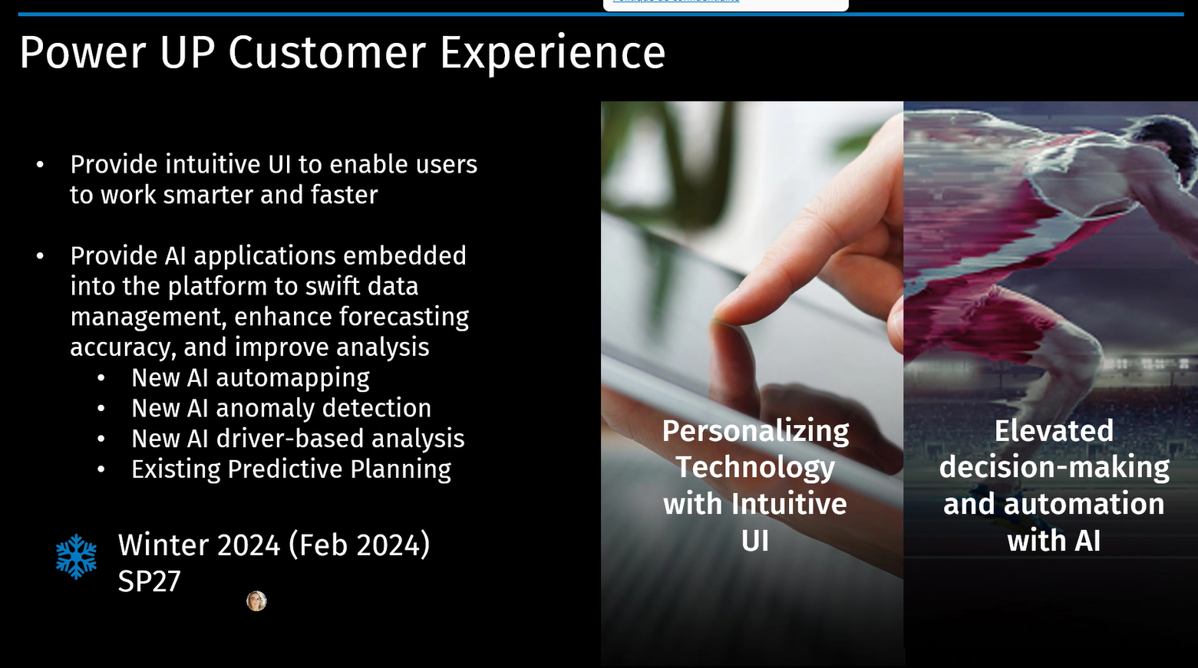
CCH Tagetik NA – Sales & Product roadmap
Tips and tricks
Rencontre clients/prospects

Slide 15
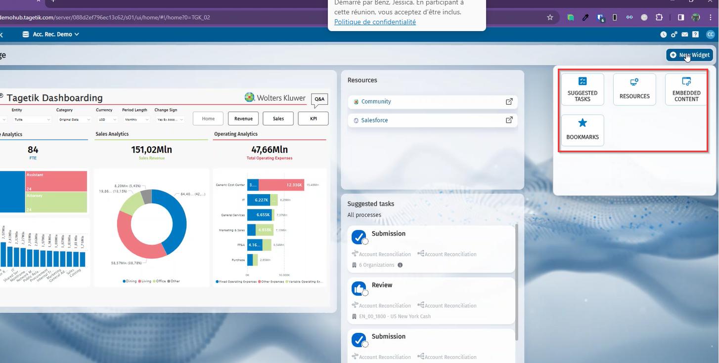
CCH Tagetik NA – Sales & Product roadmap
Tips and tricks
Rencontre clients/prospects

Slide 16
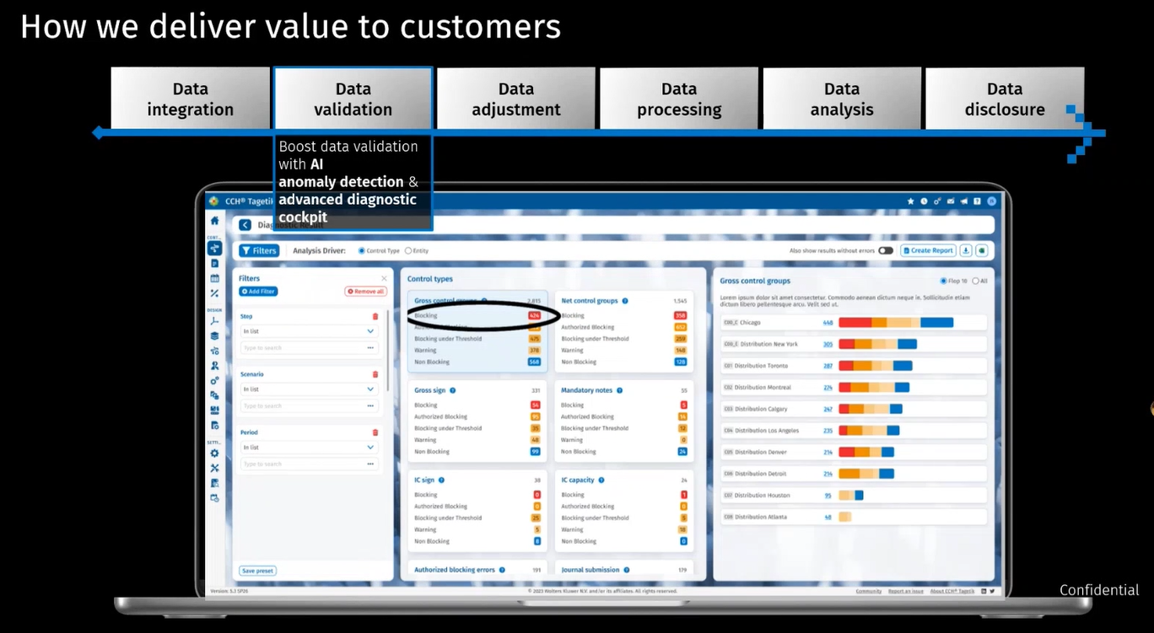
CCH Tagetik NA – Sales & Product roadmap
Tips and tricks
Rencontre clients/prospects

Slide 17
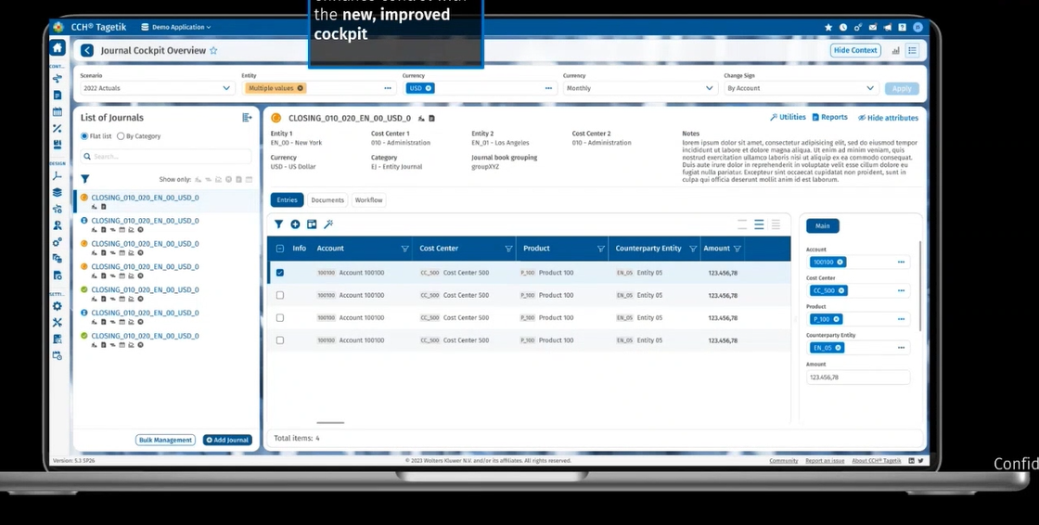
CCH Tagetik NA – Sales & Product roadmap
Tips and tricks
Rencontre clients/prospects

Slide 18
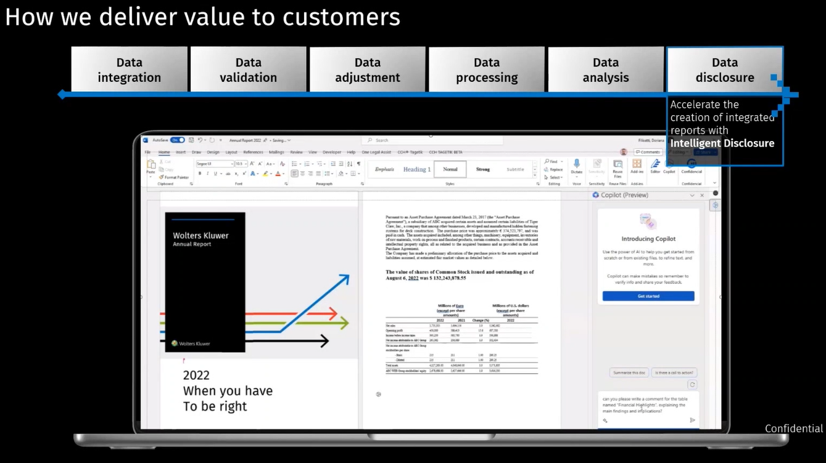
CCH Tagetik NA – Sales & Product roadmap
Tips and tricks
Rencontre clients/prospects

Slide 19
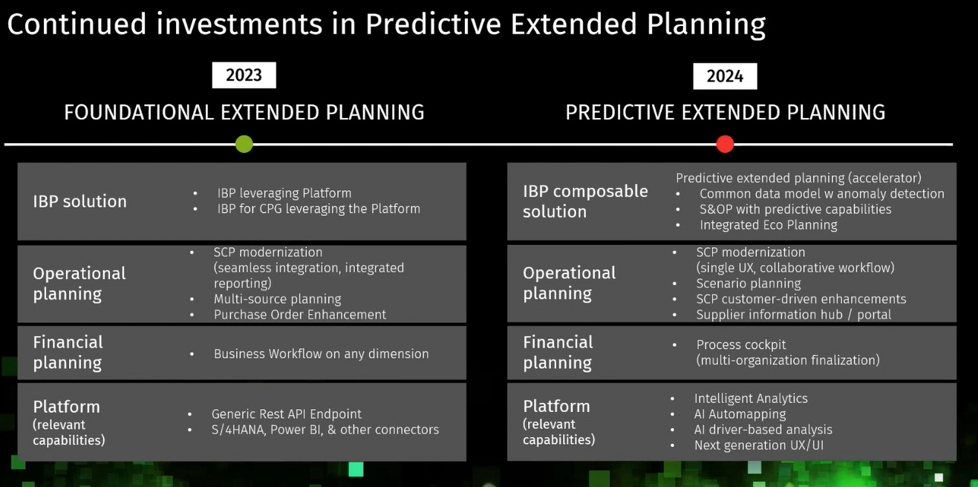
CCH Tagetik NA – Sales & Product roadmap
Tips and tricks
Rencontre clients/prospects

Slide 20
Objectifs et initiatives de l’équipe Tagetik
Initiatives | Responsable | Contributeur(s) | Consulté(s)
Formaliser un template rapport générique | Diego | Diego | Esther, Benjamin
Définir un Tagetik style standard à utiliser sur tous les projets | Kevin | Kevin | Esther
Checklist on boarding projet (outils et accès clients, prise de connaissance et copréhension de la BRD, …) | Thomas | Thomas | Benjamin
Installer Tagetik sur un serveur interne RCGT | Houda | Diego | Benjamin
Créer une application Conso générique | Esther | Diego, Houda | Normand
Connecter PowerBI à Tagetik (TERMINÉ) | Houda | Houda
Construire des accélérateurs pour projet B&P (ex: AW parameters, Text origin dimension | Benjamin | Thomas, Kevin
Développement de la connaissance sur module ESG | Benjamin | Thomas | Julie Béliveau
Veille sur formations à conseiller aux membres de l’équipe | Thomas | Benjamin
Amélioration de la communication interne entre équipes EPM et BT | Benjamin

Slide 22

Retour sur le CCH Tagetik InTouch North America

